Slide 1
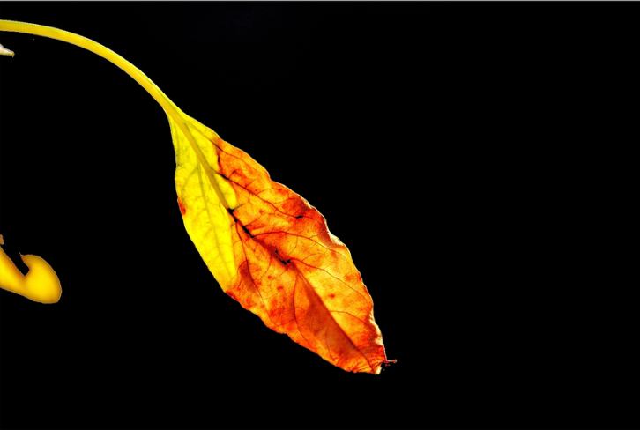
板块十
写作
学案76 美“言”有术
——靓丽语言，抢眼养颜
语文
大
一
轮
复
习

Slide 2
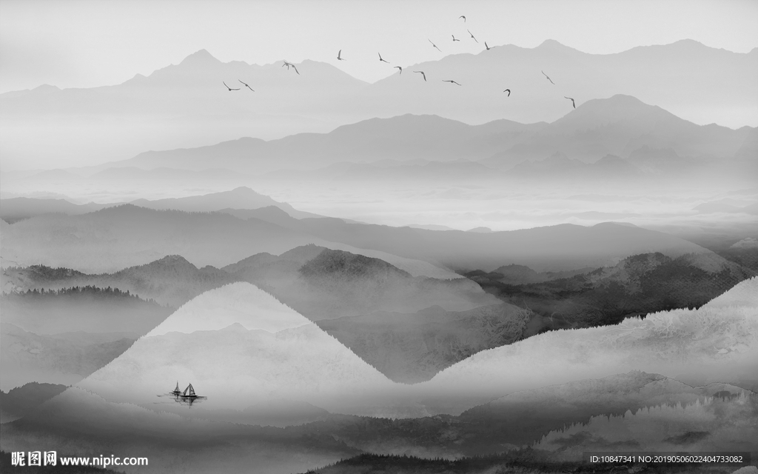
复习任务
能够掌握使语言靓丽的方法技巧：词语靓丽、句式灵活、善用修辞。

Slide 3
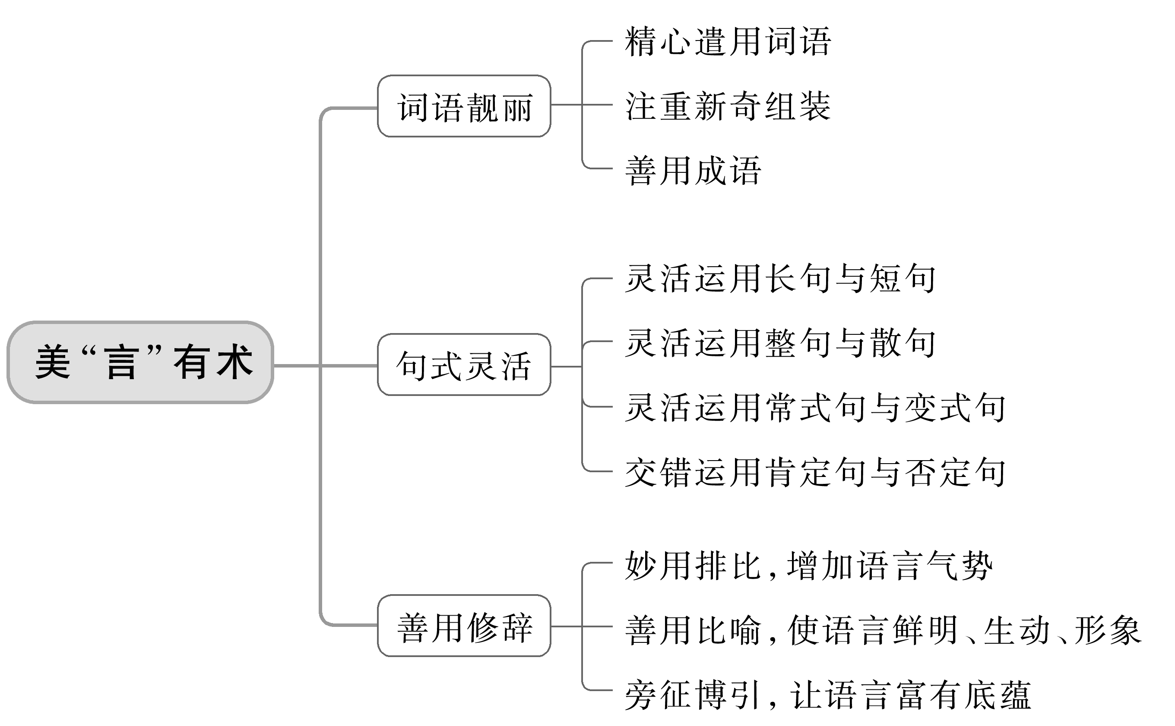
知识图要

Slide 4
活动一
巧施粉黛，词语靓丽

Slide 5
(一)精心遣用词语
要尽可能地选用那些恰当精妙、新鲜传神、具有形象性、极具表现力的词语，使所描述的对象给人如闻其声、如见其形、如临其境、如感其情的感觉，以增强感染力；把所阐发的事理表达得清楚明白，深刻透彻，以增强说服力。选用动词，追求动态美；选用形容词，追求画面美；选用叠音词，追求声韵美；选用色彩词，追求色彩美……

Slide 6
如2020年北京卷优秀作文《一条信息》片段：
老屋靠山，每当太阳快要落山时，那橙红色的外衣便染透半边天，橘黄色的光辉零零散散地洒在老屋上，似镀上了一层金光，炊烟四起，徐徐飘向天边，天地间充斥着温情。
这段文字景中含情，含着温情。这“温情”是如何表现出来的？一要看它用的色彩词，“橙红色”“橘黄色”“金光”；二要看选景，“夕阳”“炊烟”；三要看它精心选用的动词，“染”“洒”“起”“飘”。当然，叠音词“零零散散”“徐徐”也增添了音乐美，充满温馨的乐调。

Slide 7
(二)注重新奇组装
写作时，我们可以大词小用，贬词褒用，旧词新用，反语正说，直音曲传，错位搭配等，从而引发读者悟言外意、弦外音。
如高考优秀作文《延川城》片段：
这个地方花朵是太少了，颜色全被女人占去；石头是太少了，坚强全被男人占去；土地是太贫乏了，内容全被枣儿占去；树木是太枯瘦了，丰满全被羊肉占去。

Slide 8
(三)善用成语
成语是汉语言中的瑰宝，典雅凝练，表意丰富。如果在写作时多用些成语，不仅能显示自己的语言积累功底，更能增添语言的表现力。
如2023年新高考Ⅰ卷优秀作文《好的故事自有力量》开头：
有时候，数据和事实并不能博得人们的认同，而一个引人入胜的故事却能让人沉浸其中。不管你是富甲一方还是一贫如洗，不管你是志得意满还是怅然若失，只要你善于倾听故事，就能从故事中获得一些力量。

Slide 9
边练边悟1
请赏析下面文段中加颜色词语的使用效果。
山那边有幢湖蓝湖蓝的木楼，还有一座幽蓝幽蓝的枫牙岭。枫叶红了，红嘴玉在幽深深的枫树林里歌唱。
秋天的边上，黄昏的羽毛飘落在草丛中，一条悠长悠长的小路，镀满月光，爷爷和奶奶在乳白色的山雾中扛着锄头，姗姗而行。
密密的枫树林里，红嘴玉轻轻地歌唱，紧靠树林边的小山塘，蒸腾着一股蓝幽幽的雾……树林那边，桂花正浓……
(节选自《爷爷奶奶的秋山情结》)

Slide 10
答案 “木楼”用“湖蓝湖蓝”来形容，“枫牙岭”用“幽蓝幽蓝”来描绘，虽然同是蓝色，但有深浅之别。“枫叶”是“红”的，“红嘴玉”的嘴是“红”的，“山雾”是“乳白色”的，“雾”是“蓝幽幽”的……这是明写事物的颜色。“羽毛”“草丛”“小路”“枫树林”“小山塘”“桂花”等，让读者积极调动生活经验去联想，这是暗写事物的颜色。明暗交错，相映成趣，好一幅五彩缤纷、生机盎然的秋景图！使用这些描写景物色彩的形容词以及叠音词，使文章语言富有诗意美、韵律美。

Slide 11
活动二
参差错落，句式灵活

Slide 12
所谓“句式灵活”，就是指根据中心内容的需要灵活地运用多种句式。一篇文章，一段话，选择句式时要根据表达的目的和具体的语言环境，灵活变换，综合使用，这样才能使语段更为和谐流畅，从而让你的文章文采飞扬。

Slide 13
(一)灵活运用长句与短句
一般来说，长句字数较多，表意严密，内容丰富，精确细致。一般适用于详尽地叙述事物或严密地阐述道理，它往往富有深沉的力度，结构较复杂，层次也较多，宜于表达较为复杂的思想内容，使思想严密精确。短句的特点是简洁、明快、灵活，读起来省力、易懂。长短结合，错落有致，可以使文章显出音乐美。

Slide 14
如2024年新高考Ⅰ卷优秀作文《以问启智，行远自迩》片段：
好奇是人类的天性，思考是人类的本能。问题是观察思考的结果，也是我们主观能动性的表现。且看，开普勒细赏“六出飞花”，开启后世对水结晶问题的探索；且闻，袁隆平于田间地头找寻不育株，不惧权威大胆质疑，杂交水稻之议振聋发聩。正如芝诺所言，人的知识好比一个圆，你知道的越多，圆的周长越大，所遭遇的未知就越多。人类的思考能力用进废退，若是在人工智能的摇篮中沉酣，遇到挑战时我们即使有心运筹帷幄，也终将南辕北辙，不可得矣。

Slide 15
(二)灵活运用整句与散句
运用整句，即运用排比、对偶、比喻、拟人等修辞手法，采用骈句、整句的形式，来议论点题、抒发感情、总领全文，以达到引人入胜的效果。整句适用于以抒情和议论为主的文章。结构不整齐、各式各样的句子交错运用的一组句子叫散句。散句比较灵活，富于变化，生动感人。整句和散句交错运用既整齐和谐，又富于变化，更能使表意深刻，语意连贯。

Slide 16
如2024年全国甲卷《秉持坦诚汇星光，交流成阳耀四方》结尾：
每一次真诚的对话，都是心灵的交响，它需要勇气去表达，需要智慧去倾听。心桥铸梦，言语可为舟；沟通若风，扬帆助远航。愿我们秉持坦诚汇星光，交流成阳耀四方，迎来真正的相遇。

Slide 17
(三)灵活运用常式句与变式句
变式句是相对于常式句的句子形式。常式句是按照主语在前、谓语在后，前因后果，先轻后重等正常语序组成的句子；而变式句则是为了突出表达某方面的内容，临时改变某些成分的位置的句子。变式句能取得常式句所无法达到的表达效果。变式句一般有下面几种：句子成分的倒装，正句和偏句的倒装(如“虽然……但是……”的倒装，“尽管……也……”的倒装等)。根据具体语境，选择恰当的句式，可以更好地表情达意。

Slide 18
如高考优秀作文《北京的符号》片段：
北平城内，傅将军手捂一杯热水，因为此时的北平，唱主角的是漫天的风雪。他的心既飘忽不定又寒冷无比，一如这场风雪。三十五军，昔日抗日战场上所向披靡，如今却士气低落，屡遭败绩，落得个退守北平的结果。如此巨大的心理反差，也许只有傅将军才能肩扛得起。但此时的他心里也承载着一项历史性的抉择——是战还是和。若战，其所辖的二十余万国民党军马上就会淹没于历史潮流中，尽其努力也只不过多扑腾几下，而北平城的建筑，却可能因此毁于一旦。而他，作为主将，

Slide 19
将会受到后代人民的唾骂。若和，岂不是要背上不义之名，加之自己一家老小已落入蒋介石手中，恐有不测。艰难思索中，已不觉彳亍至城墙上，望着前方阵地华北军已严阵以待，他心里不免泛起一丝凉意。“司令，您的女儿来了。”警卫员附在其耳边轻声说道，此时，傅冬菊已步上城头。看着多年不见的女儿，傅作义将军心中有些惆怅。父女经过一夜的长谈，傅将军心中主意已定：他选择和，为了不留下千古骂名。
这段文字开头两句均用了变式句，第一句是先果后因，第二句是状语后置。更妙的是尾句：他选择和，为了不留下千古骂名。“为了”这个目的状语本来应该放在主语前面或后面，而采用变式句，把它后置，突出了傅作义选择的目的。

Slide 20
(四)交错运用肯定句与否定句
同一事物的意思可以用肯定判断来表示，也可以用否定判断来表示。对事物作肯定判断的句子叫肯定句，对事物作否定判断的句子叫否定句。一般说来，肯定句语气较重，否定句语气较轻，双重否定语气更重。肯定句和否定句交错运用，能取得特定的表达效果。

Slide 21
如高考优秀作文《亮剑》片段：
面对滔天巨浪，成熟的船长从不会害怕，而是沉着面对，因为他要亮剑；面对残酷的侵略战争，士兵们绝不会退缩，而是勇往直前，因为他们要亮剑；面对艰难的比赛，运动员们即使倒下了，也会迅速站起来，继续前行，因为他们要亮剑。亮剑，亮出的是一种气质，亮出的是一种性格，亮出的是一种不服输的决心。

Slide 22
边练边悟2
下面是一篇高考优秀作文节选，请用“整散句结合法”补写其中的重要段落，段落的分论点是“爱国无小事，做好自己的本职工作也是一种爱国表现”。
爱国无小事，爱国皆小事
爱国这件事，说起来宏大，做起来细微。祖国和我们的关系就像海和朵朵浪花，我们依偎着她成长，没有理由不爱她。陶行知先生说：“国家是大家的。爱国是个人的本分。”正因如此，爱国无小事，离不开你我他。但是如何爱国呢？——小事现爱国。

Slide 23
爱国无小事，经营好自己的小家是一种爱国表现。小家手携手，大家乐融融。每个小家“申之以孝悌之义”，温馨甜蜜，那“黄发垂髫”便都会怡然自乐。小家和睦团结，邻里自然友爱相助，社会定然安定祥和，国家自是稳步向前。所以，爱国不需惊天动地，只需家和。
爱国无小事，做好自己的本职工作也是一种爱国表现。___________
所以，爱国，不分你我他，不分大小，做好自己的本职工作，便是爱国。

Slide 24
爱国无小事，脚踏实地地追逐梦想亦是一种爱国表现。耶鲁大学高材生秦玥飞放弃高薪工作，转而去湖南贺家村担任村主任助理兼团支部书记，为乡村建设尽己之力。发起“黑土麦田”公益项目，招募志同道合的名校优秀毕业生为建设中国乡村出力。他说，年轻人的生命里应该有乡土，田野里的事、农民的事关乎家国。他对国家的爱融进骨髓，实践在追梦路上。所以，爱国，也是圆自己的梦想，助推中国梦的实现。
爱国，不求轰轰烈烈，但求真真切切！它是一件大事，但是可以通过许多小事来实现。

Slide 25
答案 (示例)校园里的学生努力学习，当国歌响起时庄重地敬礼，是爱国；公交车上的乘客，文明有序，尊老扶弱，是爱国；工地上的建设者，反复检测，夯实建筑基石，是爱国；繁忙道上的交警，不畏严寒酷热，重复着不变的手势，是爱国；逆行路上的消防员，身临火海，义无反顾地为人民服务，是爱国。众人拾柴火焰高，国家因每一个平凡的人在他们平凡的岗位上做着不平凡的工作而欣欣向荣。

Slide 26
活动三
形象富丽，善用修辞

Slide 27
恰当地运用一些修辞手法，是使考场作文语言富有文采的好方法。修辞是考场作文的神水，如能将这些神水恰当地洒在考场作文上，就可点石成金，使文章生动形象，平添文章的色彩与气势。善于运用修辞手法，就是要恰到好处、灵活多样、富有创意。

Slide 28
(一)妙用排比，增加语言气势
排比这种修辞手法，用于议论，则条分缕析，阐述透彻；用于叙事，则层次清晰，语意畅达；用于描写，则深刻细腻，形象生动；用于抒情，则淋漓尽致，一泻无余。
如2024年新高考Ⅱ卷优秀作文《探索未知之境，迈向星辰大海》：
如果人生中遇到艰难时刻该怎么办？诺贝尔文学奖得主莫言在分享了一爷爷运送草料时遭遇突然而至的大风的经历后，朴实地回答说：不被大风吹倒。大道至简，诚如斯言。君不见，“板凳男孩”方宇翔坚持全程参加军训不要求特殊照顾，车祸带走了他的双腿，却无法带走他坚

Slide 29
韧向上的生命力量；君不见，田径赛场上，苏炳添无数次于晨光熹微中起跑，跨越自身的年龄与伤病，冲破“亚洲人不可能跑进9秒区”的魔咒；君不见，失聪女孩江梦南不甘命运设定，以难以想象的毅力学习唇语，最终登上清华大学博士殿堂。他们的故事告诉我们，生命“无远弗届”。生命的挫折和困难都不是既定的答案，只要我们保持勇毅向上的态度和自强不息的精神，必能开拓未知之境，挥就人生精彩篇章。
文章使用排比句，通过列举多个具体而生动的事例，强调了在面对人生中的艰难时刻时，我们应该如何坚持和奋斗。论据充分，句式整齐，富有气势。

Slide 30
(二)善用比喻，使语言鲜明、生动、形象
比喻是运用最广泛、最普通的一种修辞手法，是文学创作的基础手段。能化无形为有形，突出形象美；也能化有形为无形，突出朦胧美；比喻还能突出动态美。运用比喻关键是要准确、新颖：准确，就是要贴切地反映对象的特点；新颖，一是喻体新，二是喻体与本体的联系角度新。

Slide 31
如2024年新高考Ⅰ卷优秀作文《“人工”之举不辍，“自我”之心不息》开头：
在当今这个信息爆炸的时代，互联网如同一张无形的大网，覆盖世界每一个角落；而人工智能的兴起，更是如同一股不可阻挡的洪流，冲刷着我们生活的方方面面。“遇事不决问搜索”，人人皆知，且时时为之。这是否就意味着我们的问题越来越少，自我智能的思维就可以停止呢？
把“互联网”喻为“无形的大网”，把“人工智能的兴起”喻为“不可阻挡的洪流”， 通过生动形象的比喻，有效地传达了互联网和人工智能在当今社会中的重要性和深远影响。

Slide 32
(三)旁征博引，让语言富有底蕴
引用是一种特殊的修辞手法，是指在文章中引用别人的话或典故、名言、诗文、俗语、格言等。巧妙的引用，能增添文采，突出主题，增加文章的说服力，同时也能展示作者的阅读功底与阅历，给读者留下深刻的印象。

Slide 33
1.引用，凸显语言功底
引用，即将名人名言或原诗文的全部或部分不做任何改动引用到文章中来，并用双引号或独立段落章节标识出来。更巧妙的引用是将古诗文或名句巧妙地融入自己的语言中，即“化用”，通过裁剪、修改原诗文中的语句，将其转化为自己的语言进行写作。在考场作文中善引妙摘名言名诗句，必定令人刮目，很容易吸引阅卷老师的眼球，达到抢占语言艺术制高点的目的，从而使自己的文章轻轻松松搭上提升文化品位的“直通车”。

Slide 34
如2024年北京卷优秀作文《历久弥新》片段：
古老的经典之所以能够历久弥新，还在于它们激发了无数人的想象力和创造力，成为人们创作和思考的灵感来源。《诗经》中“窈窕淑女，君子好逑”以其深情而真挚的爱情描绘，启发了后世文人对才子佳人的美好想象；“所谓伊人，在水一方”以其独特的意象和深远的意境，启发了后世诗人对于自然美、意境美和情感美的追求；“我心匪石，不可转也”对坚定信念和执着追求的赞美，被后世文人广泛引用和传诵。李白的“灞桥折柳”、苏轼的“美人之思”、姜夔的“黍离之悲”……一代又一代的迁客骚人不断挖掘经典的深层内涵和价值，使古老的经典常新，也创作了独具特色的经典佳作。

Slide 35
2.仿用，增强语言亮点
仿用，就是按照有关名句的形式，再另外写出与之相仿的句子。对语言的模仿，古人一直在做，并把它作为写作的基本技能来训练。通过仿用，可以激发语言创新的灵感，增强语言艺术的感染力。仿用别人几个好句子，或改写几个好句子，移花接木般运用到自己的考场作文中，往往就成了自己文章的“亮点”。

Slide 36
如2024年新高考Ⅱ卷优秀作文《怀探索之心，逐未知之境》结尾：
寻梦？撑一支探索、创新、踏实的长篙，向未知更深处漫溯。探索未知世界，抵达精彩人生。“数风流人物，还看今朝”，让我们一起朝着心中的星辰大海出发吧！
“寻梦？撑一支长篙，向青草更青处漫溯”出自徐志摩的诗《再别康桥》，文章仿用此句，对青少年发出呼告，再次强化中心论点。

Slide 37
(四)多种修辞手法综合运用，让语言美不胜收
排比、比喻、拟人、引用等单个修辞手法的运用为语言增添色彩，如果能把这些修辞手法综合在一起使用，会让语言流光溢彩、美不胜收。
如2023年全国甲卷《乘科技之风，翱翔时间之空》开头：
从刀耕火种到机械化，悠悠历史，泱泱长河，一路走来，人类已从昔日的“凭君传语报平安”迈入随时通信，从“遥知兄弟登高处”走向时刻归乡。科技无疑是人类发展进步的重要因素。可它就如双刃剑，有人因技术发展得以更好地掌握时间，成为时间的主人，但也有人在信息洪流中迷失了自我，成为时间的仆人。如何扬科技之长，救迷惘之失？吾得一见：展意志之翅，乘科技之风，“扶摇”时间之空。
开篇运用引用、比喻、对比、设问和排比等修辞手法，先声夺人，文采斐然，紧扣“人”“科技”“时间”，亮明观点。

Slide 38
边练边悟3
阅读下面的材料，确定立意后根据要求各写一段文字。
有些事，只能一个人做。有些关，只能一个人过。有些路啊，只能一个人走。
(1)运用排比的修辞，加强气势。
答案 (示例)独立是夜幕中的一丝微光，虽然很淡，但也能冲破黑暗。独立是大海里的一块木板，虽然很小，但也能拯救生命。独立是烧杯内的一种催化剂，虽然很少，但也能改变速率。

Slide 39
(2)运用自然中的事例，生动有趣。
答案 小鹰的第一次脱毛，是它们一生中的第一道坎，这道坎完全是凭借小鹰自己的毅力去与死神抗衡的。在这激烈的抗衡过程中，那些不能独立、没有毅力的小鹰将被死神带走，而那些具有顽强毅力、能离开妈妈的呵护而独立的小鹰才能生存下来。

Slide 40
(3)运用反面对比论证，论证深刻。
答案 抛弃独立，在黑暗中我们只会是一只无头苍蝇，毫无方向。舍弃独立，在大海里我们只能够随波逐流，朝不保夕。丢弃独立，在国际上我们只会原地踏步，为外人所耻笑。

Slide 41
本课结束
更多精彩内容请登录：
www.xinjiaoyu.com
语文
大
一
轮
复
习

